Slide 1
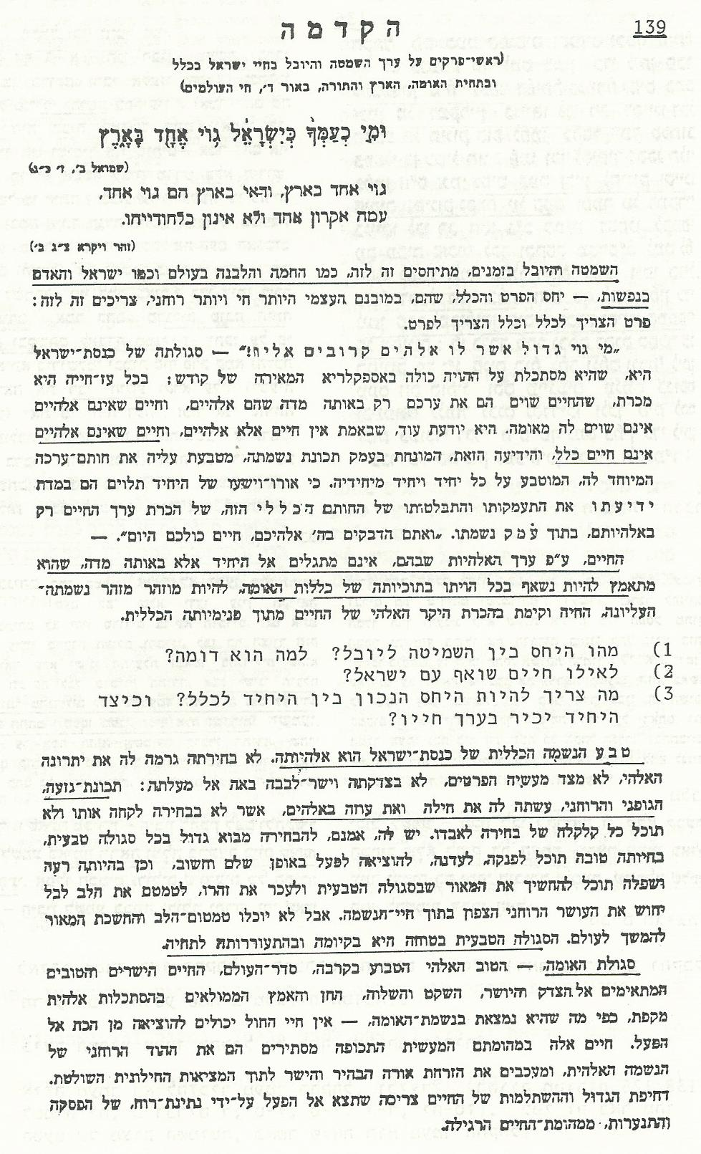
מאמרי הגות על השמיטה טעמיה וערכיה

Slide 2
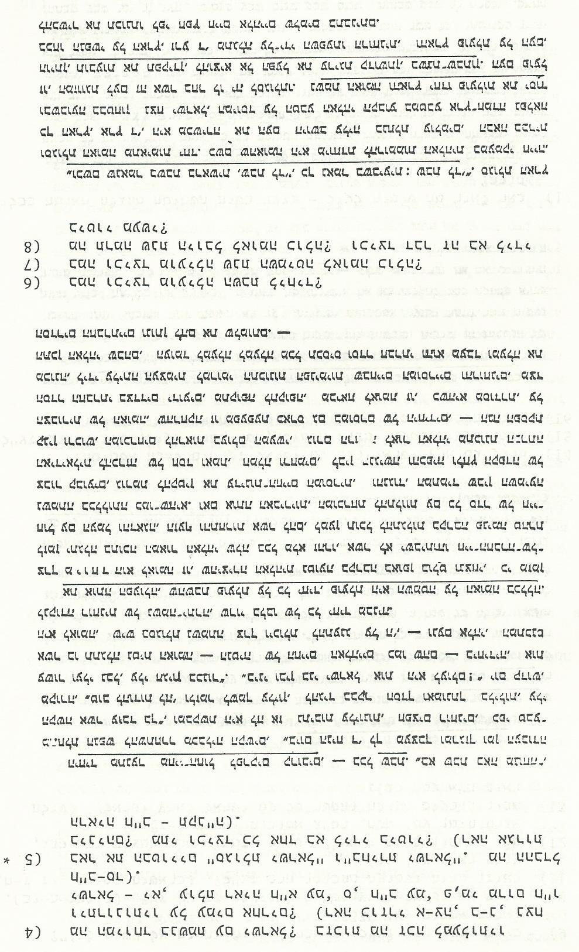

Slide 3
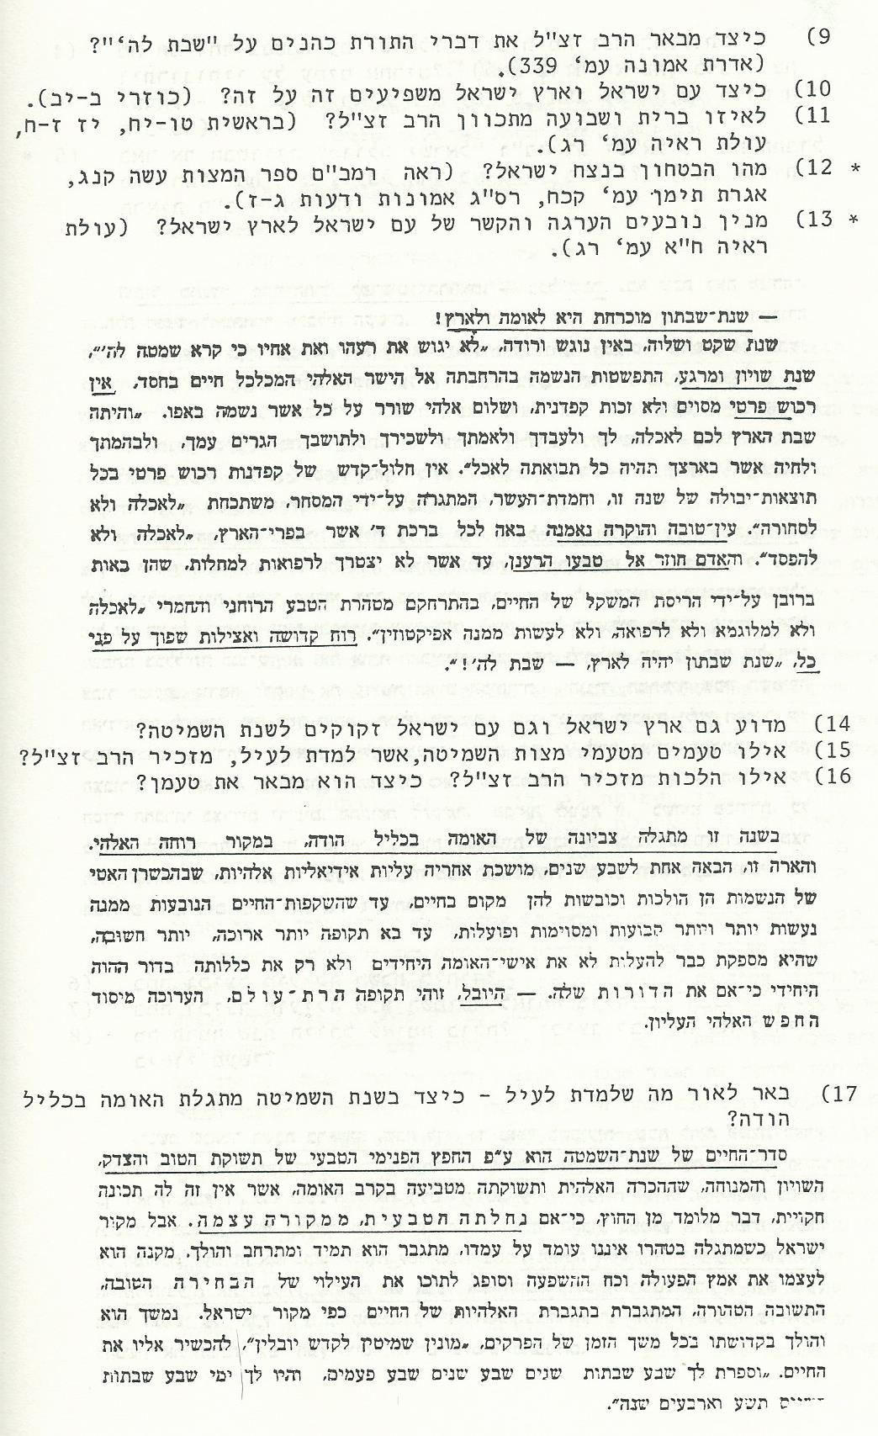
הראי"ה קוק, מבוא ל'שבת הארץ'
מתוך: שמואל כ"ץ, 'שבת שבתון', אולפנת חורב, תשמ"ז

Slide 4
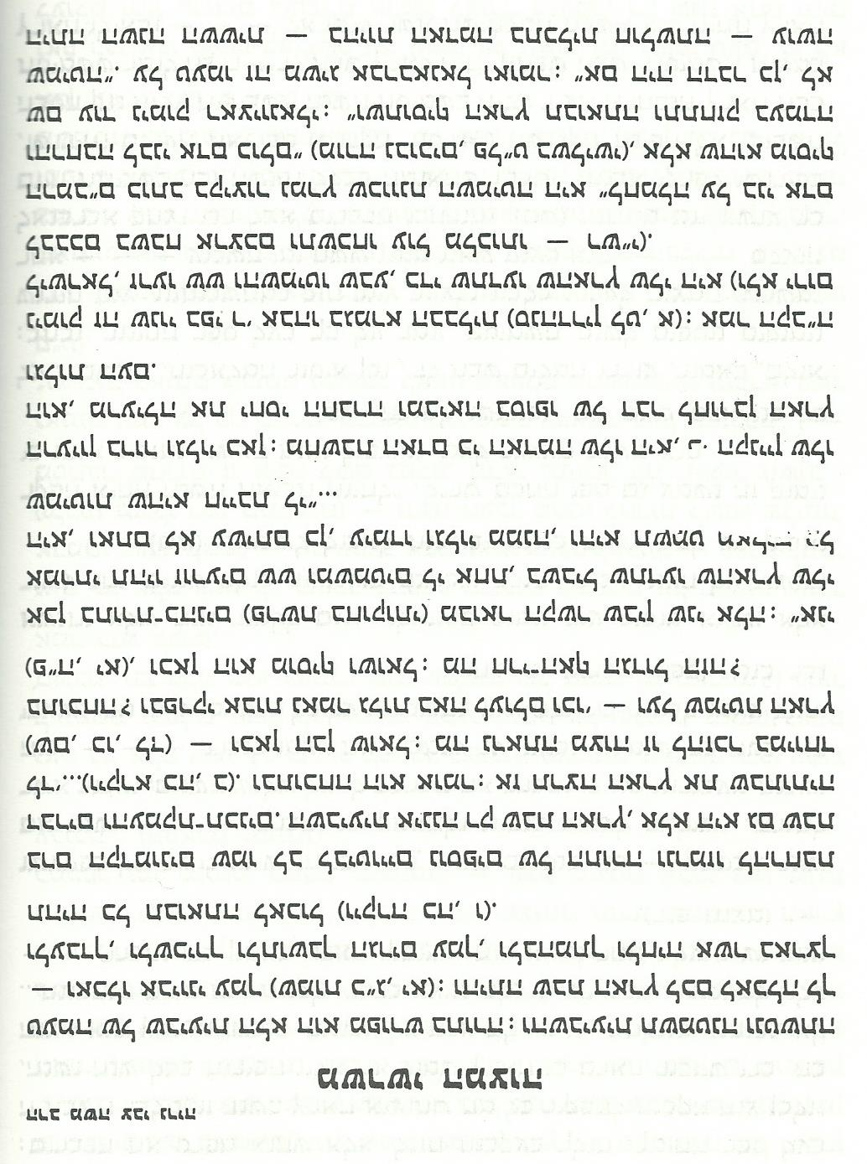

Slide 5
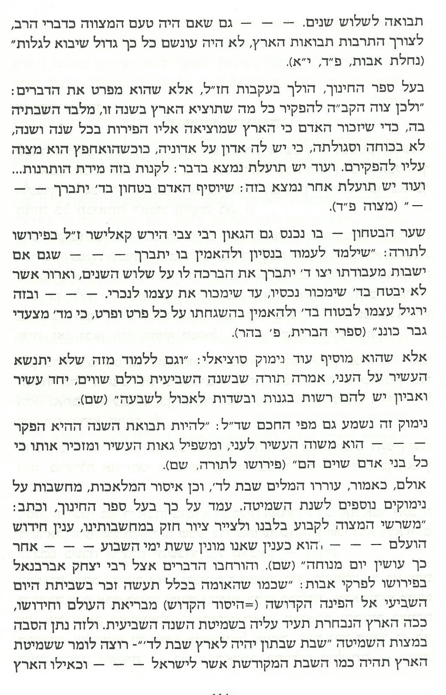

Slide 6
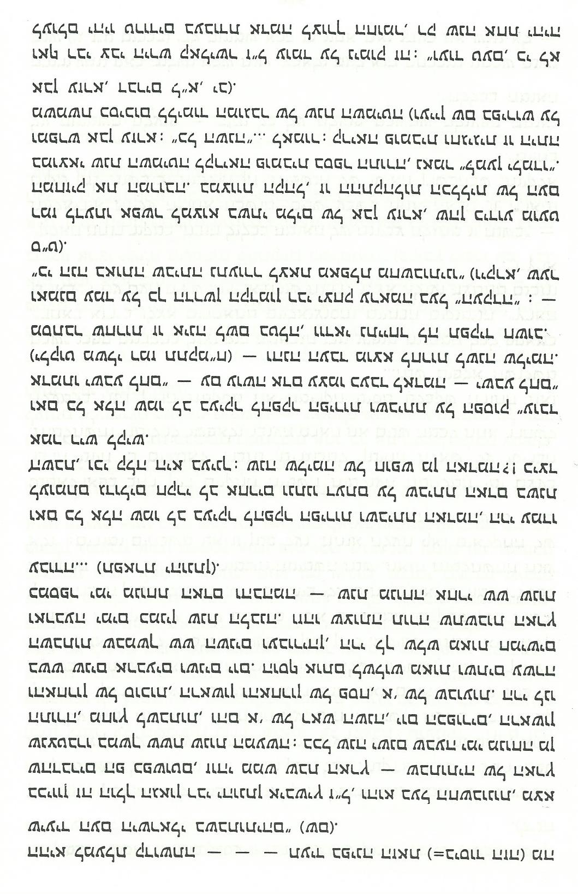

Slide 7
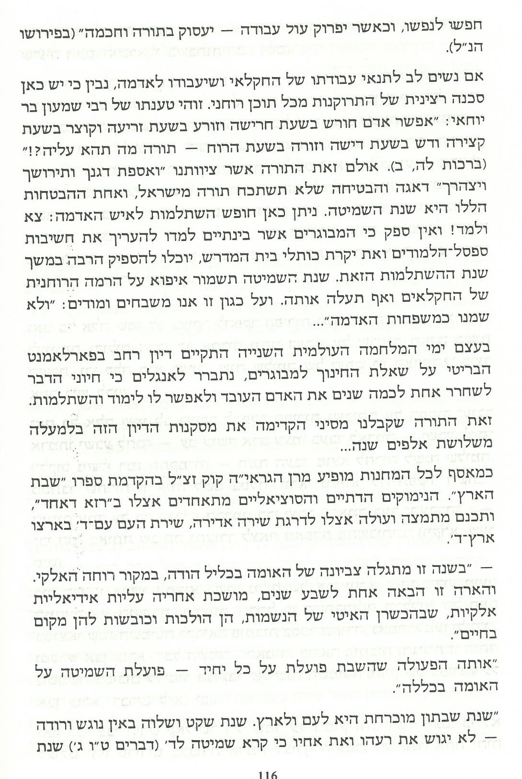

Slide 8
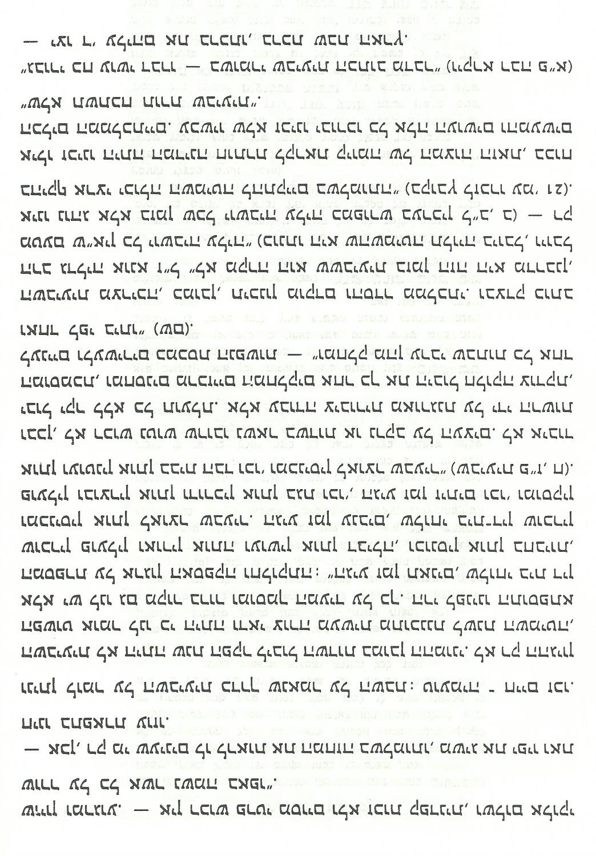
מתוך: הרב צבי שינובר, השמיטה לאור המקורות, תשמ"ז

Slide 9
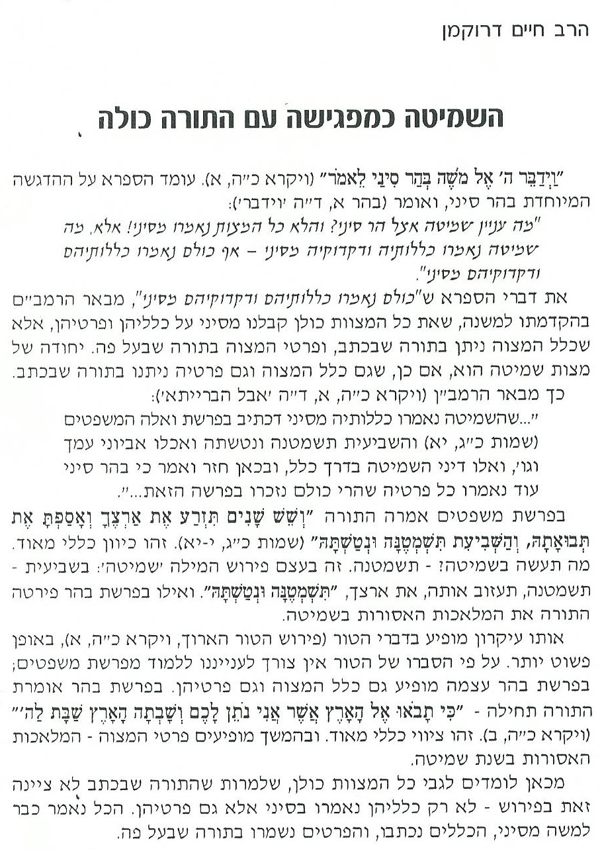

Slide 10
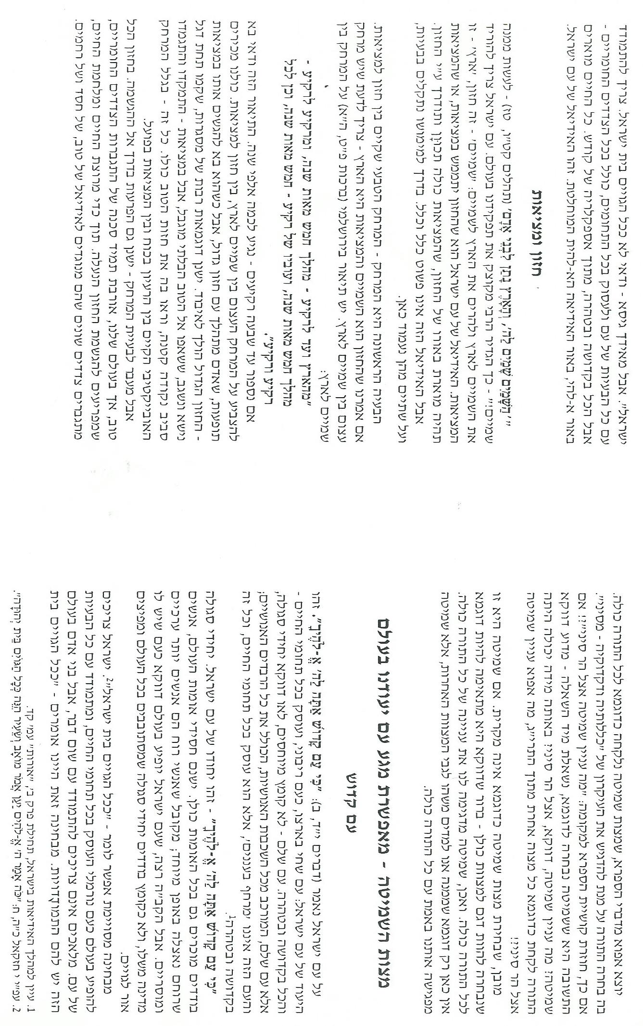

Slide 12
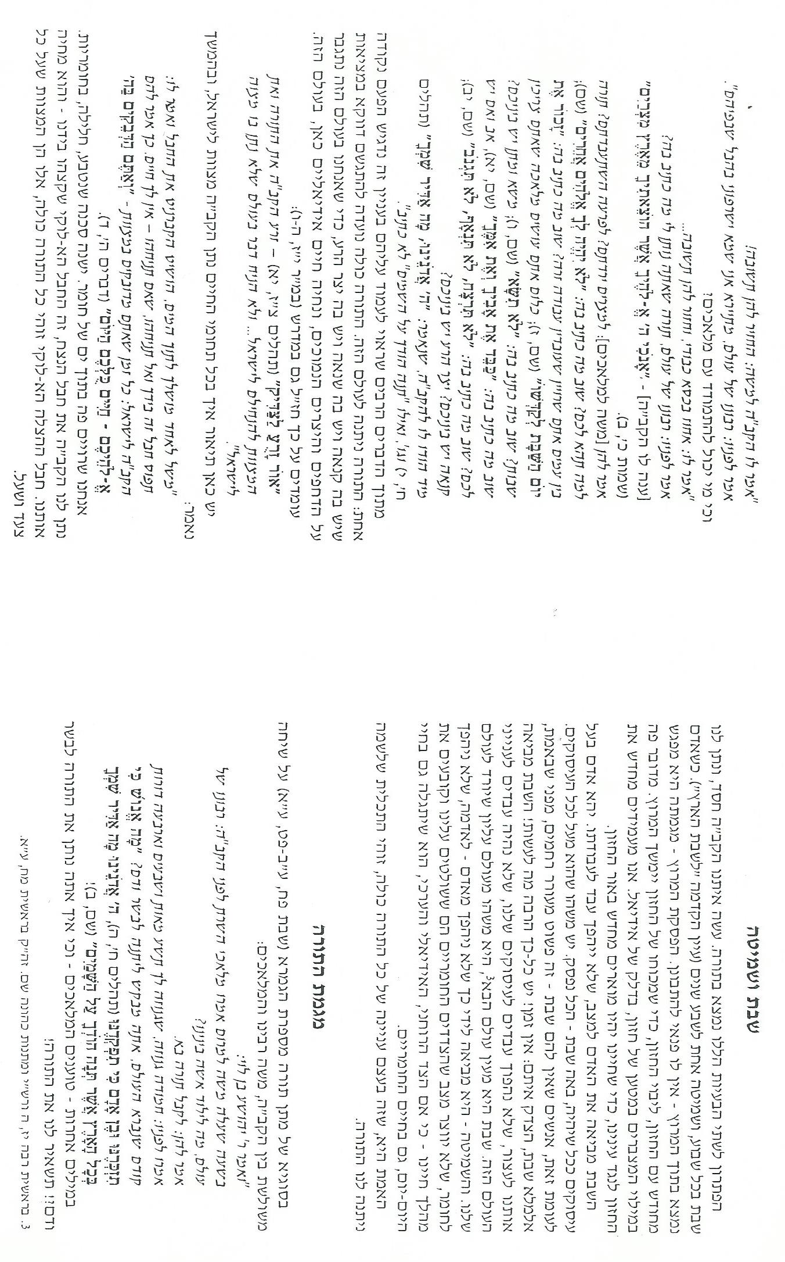

Slide 14
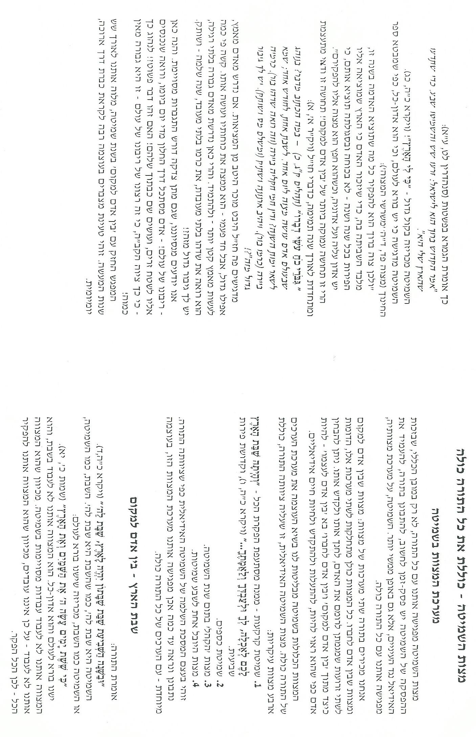

Slide 16
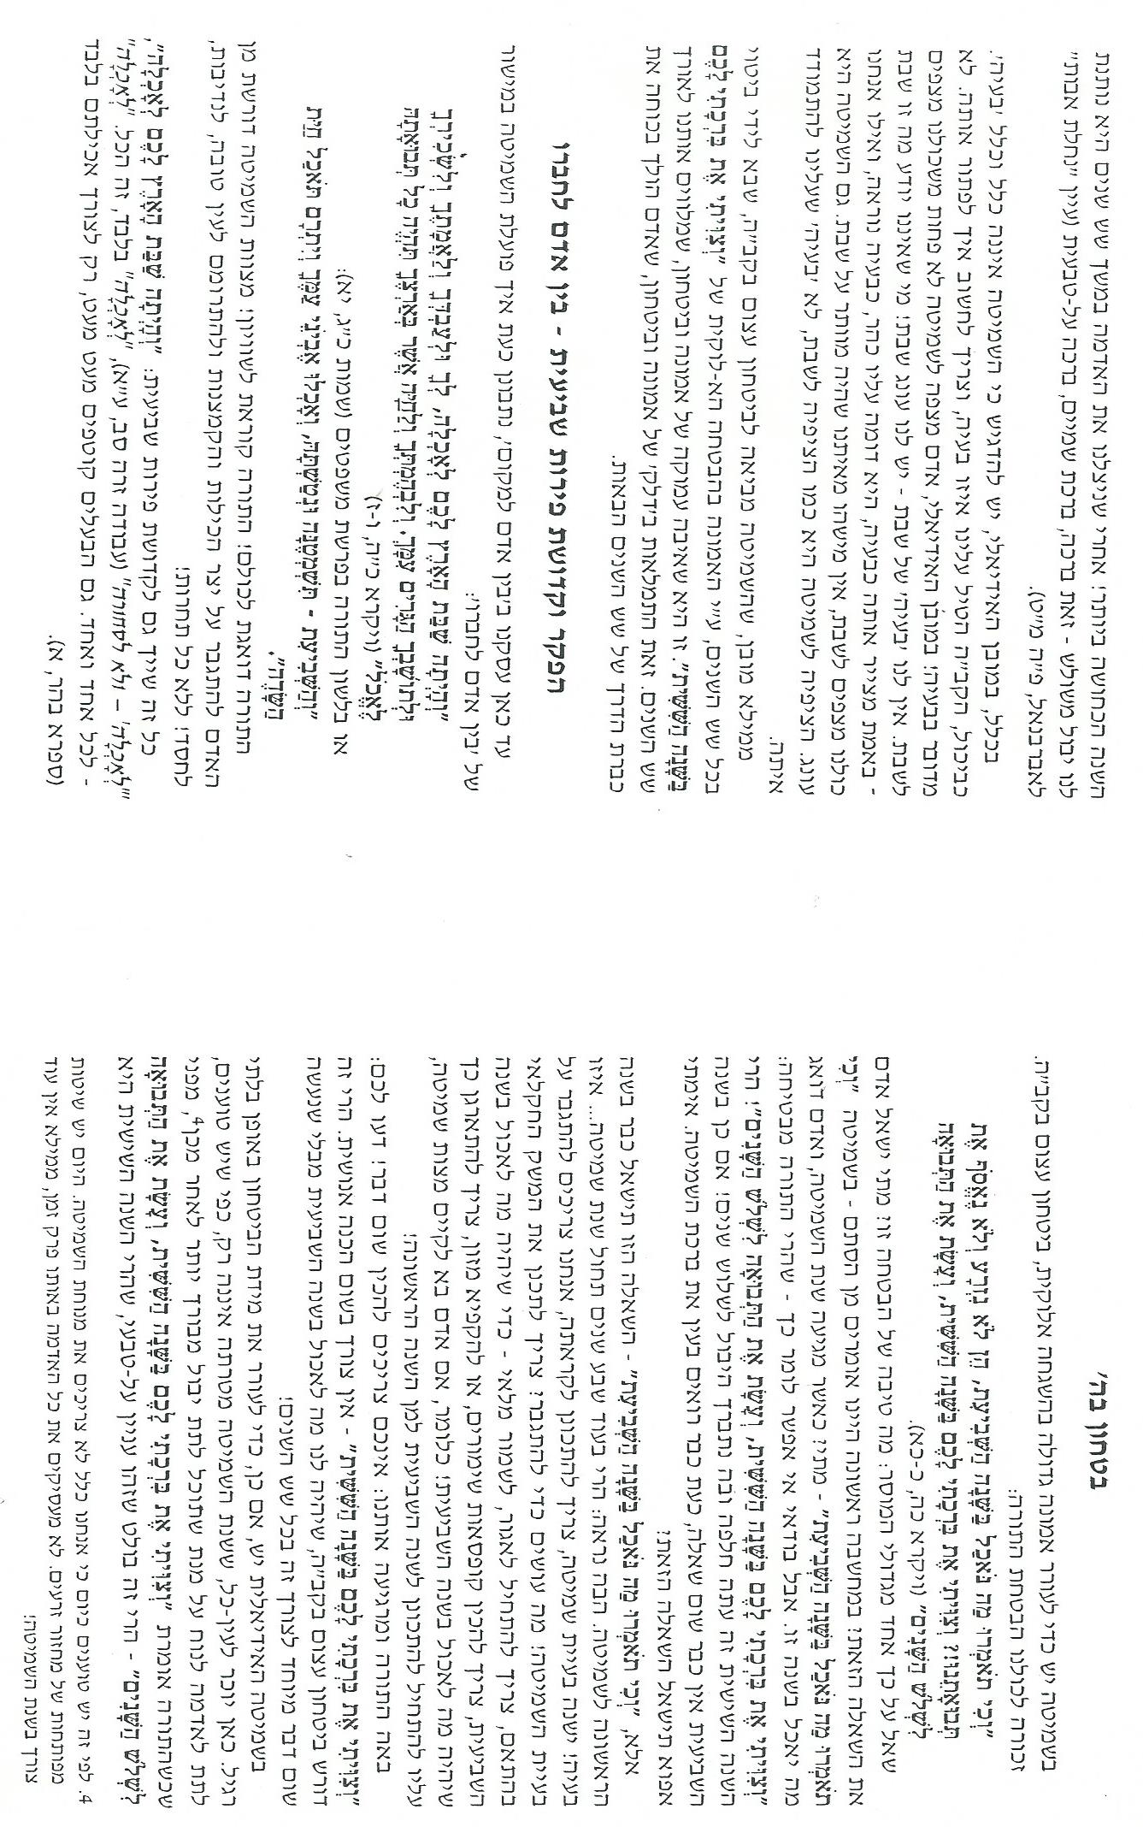

Slide 18
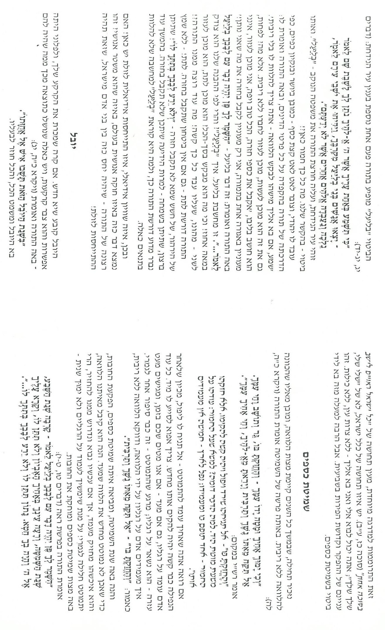

Slide 20
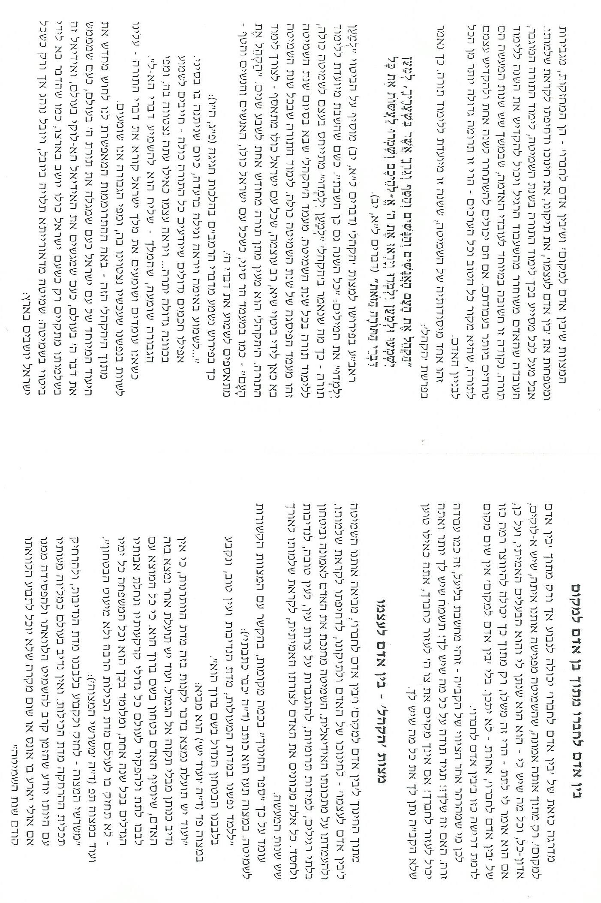

Slide 22
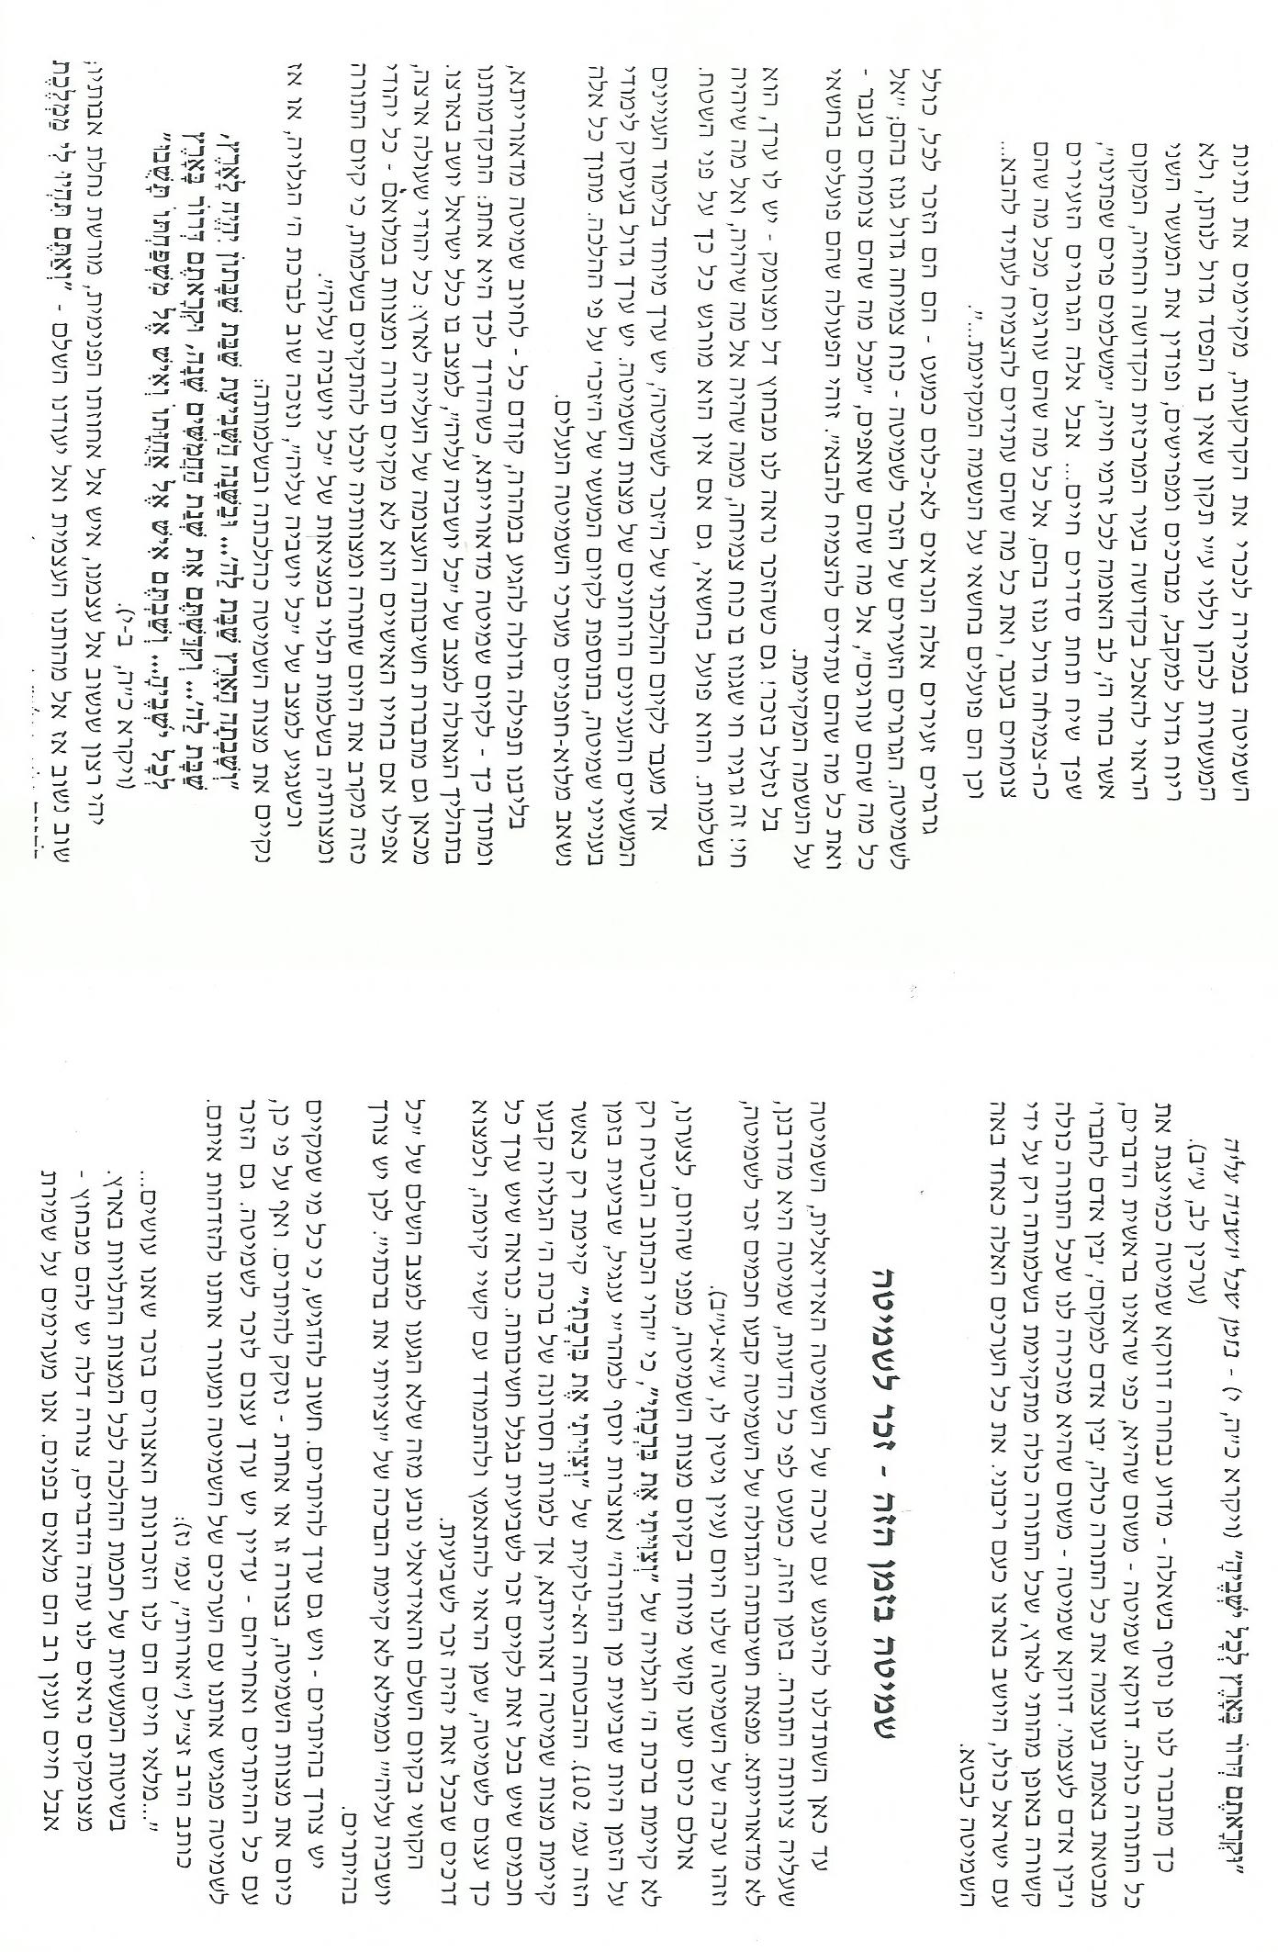

Slide 23
שמעתין 168-169, אדר-אלול תשס"ז

Slide 24
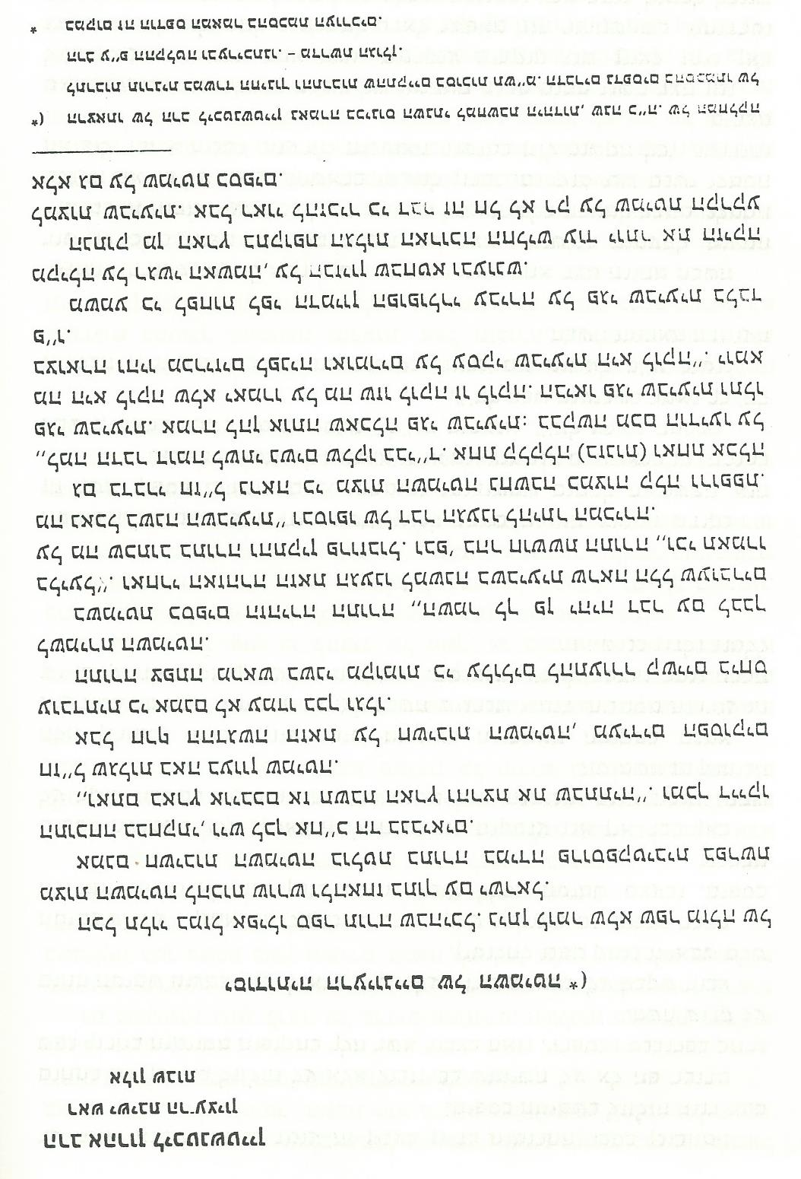

Slide 25
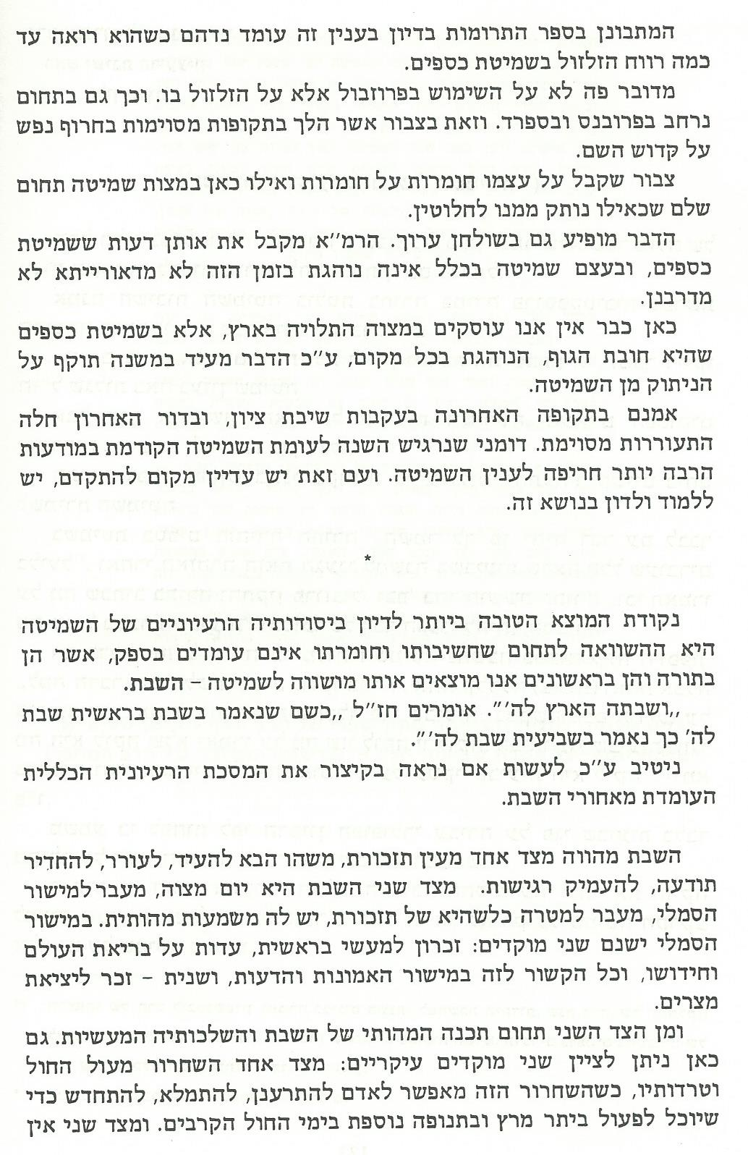

Slide 26
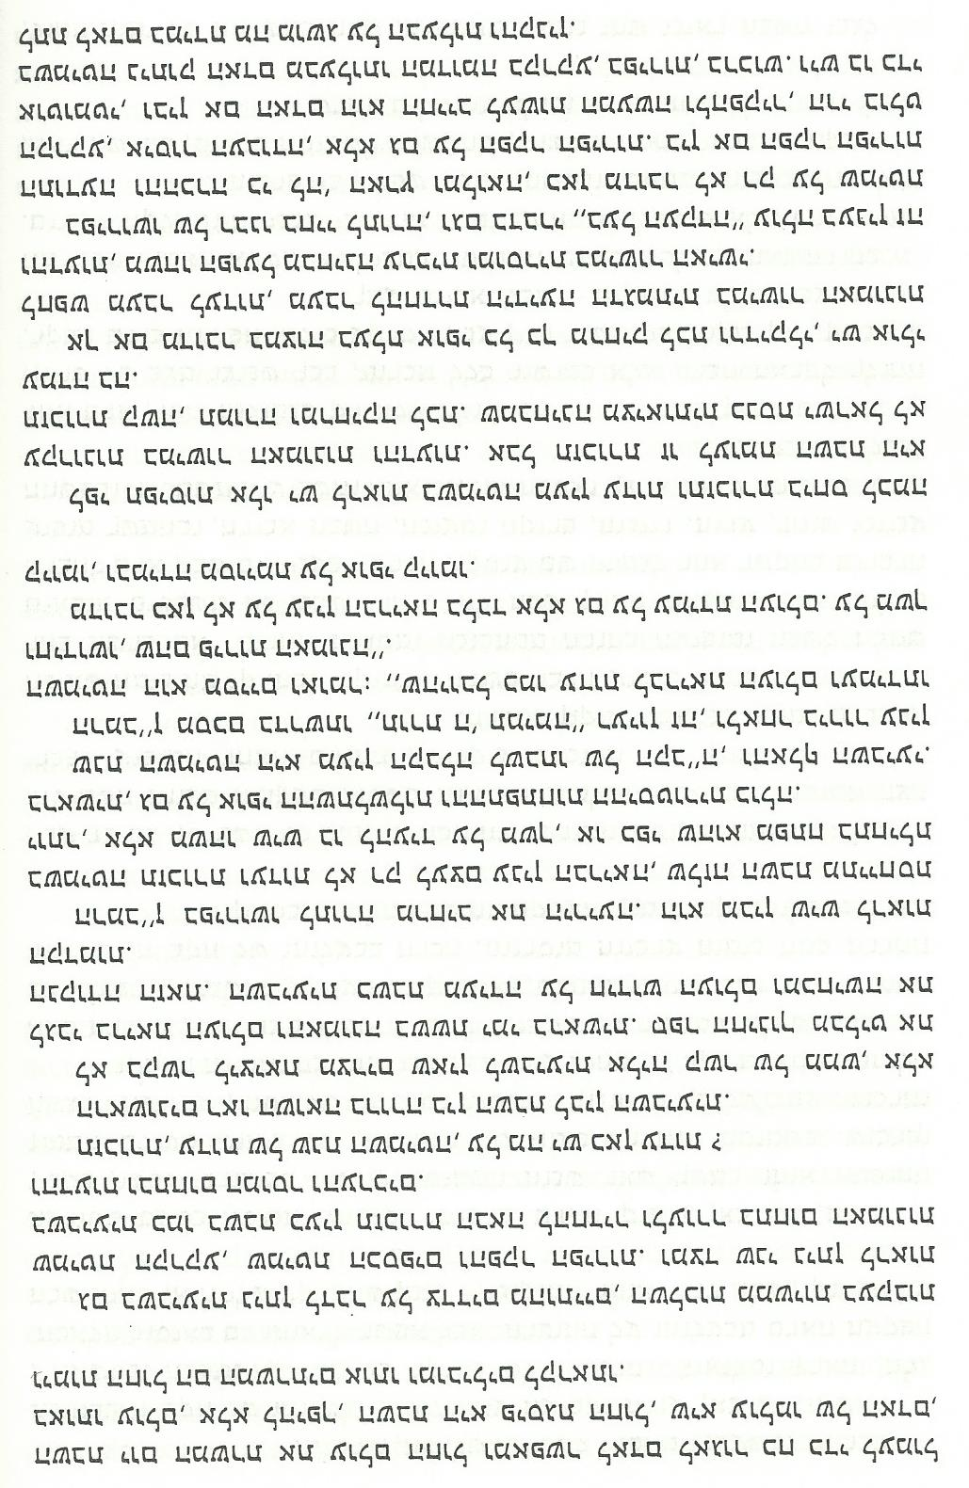

Slide 27
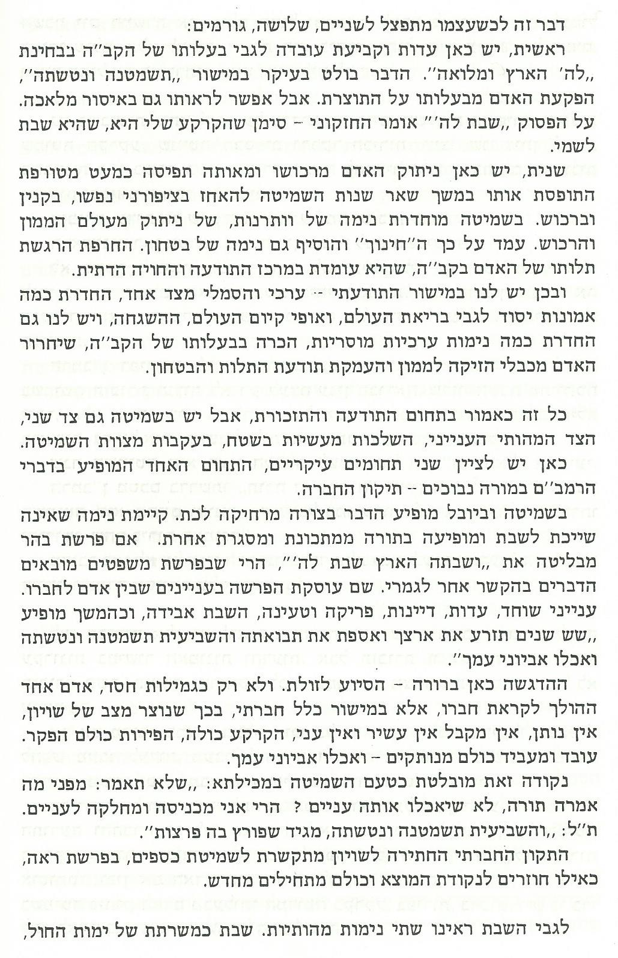

Slide 28
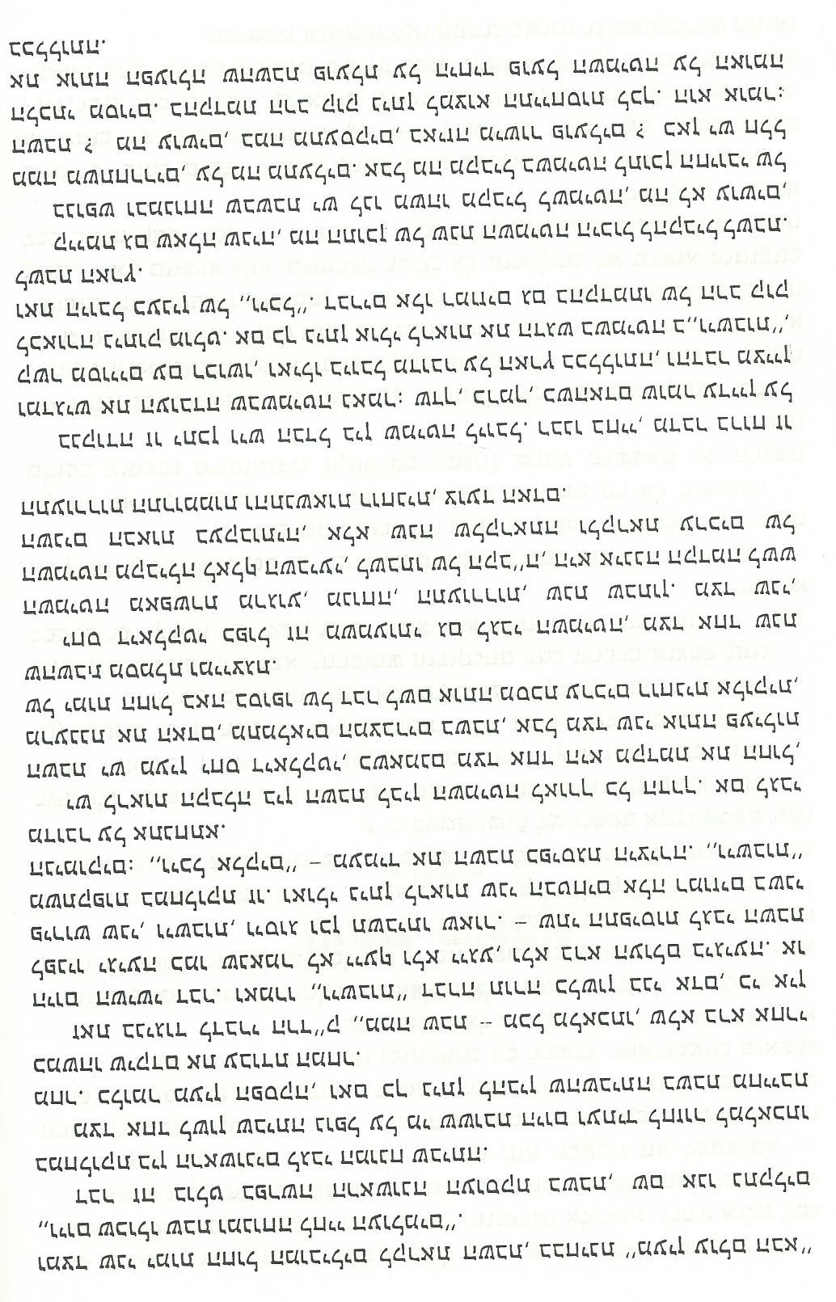

Slide 29
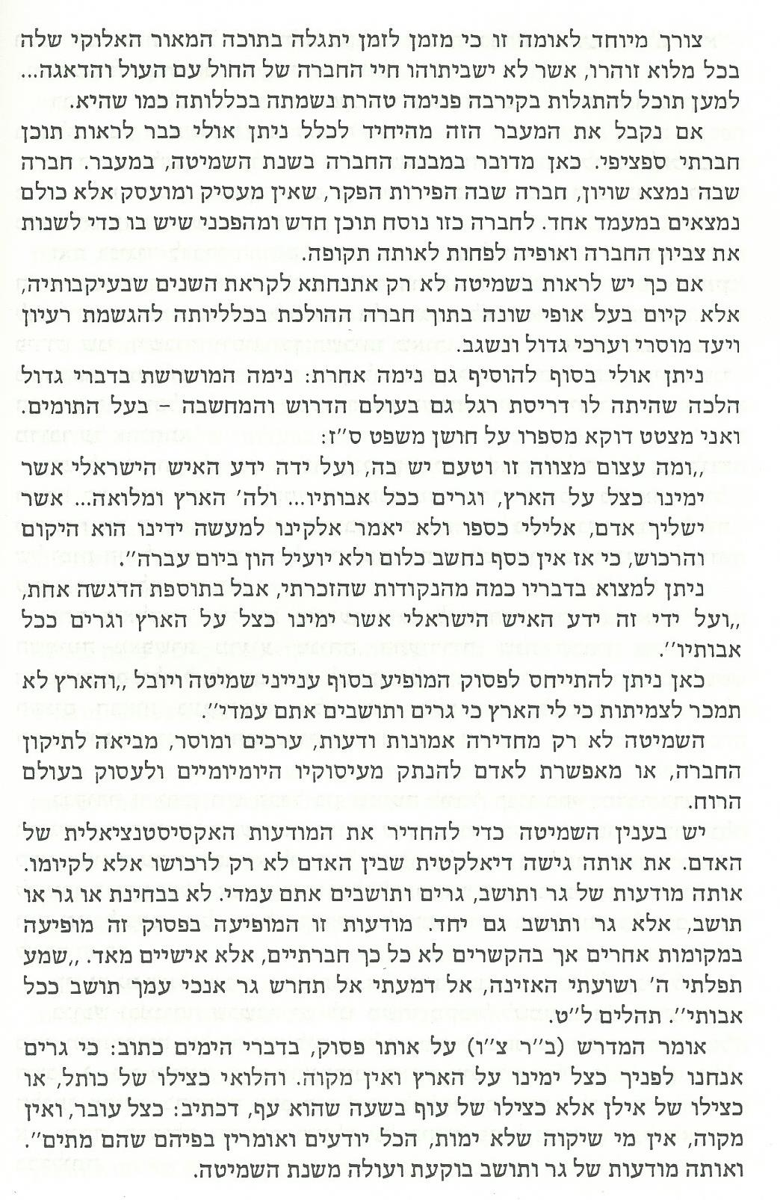
מתוך: הרב צבי שינובר, השמיטה לאור המקורות, תשמ"ז

Slide 30
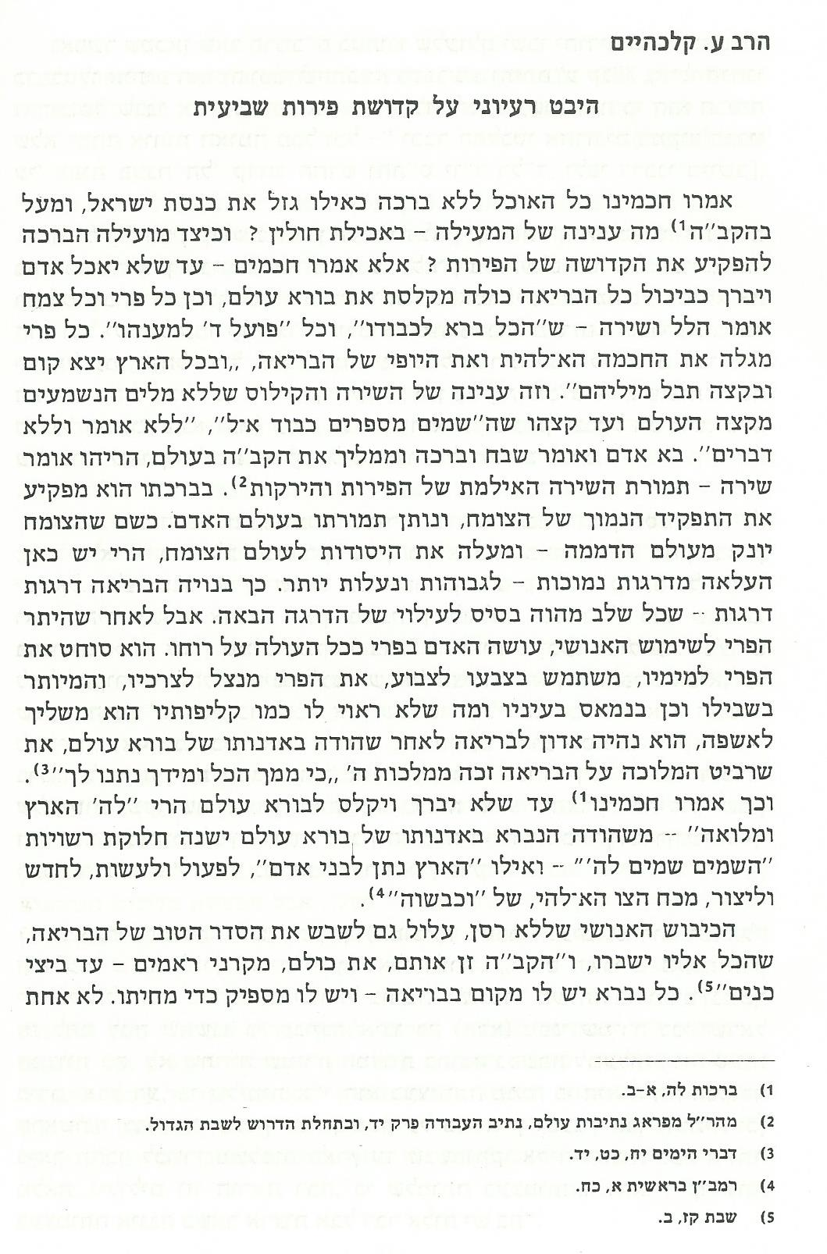

Slide 31
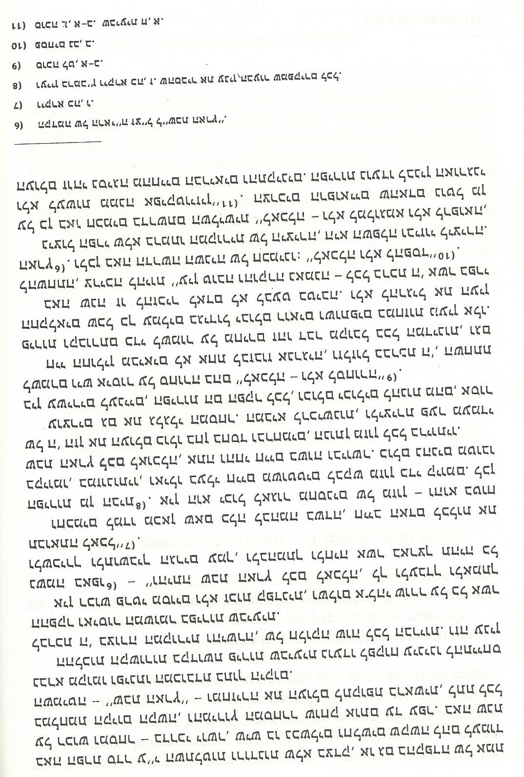

Slide 32
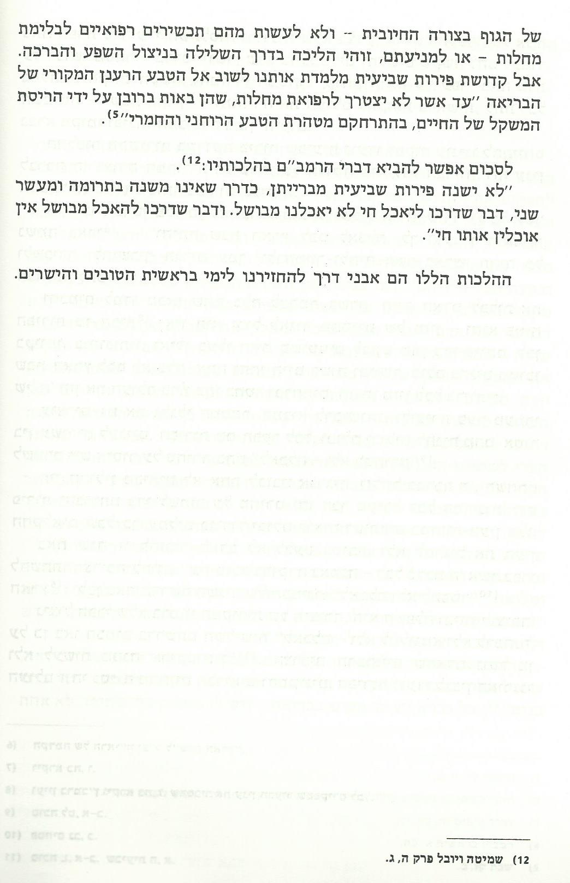
מתוך: הרב צבי שינובר, השמיטה לאור המקורות, תשמ"ז

Slide 33
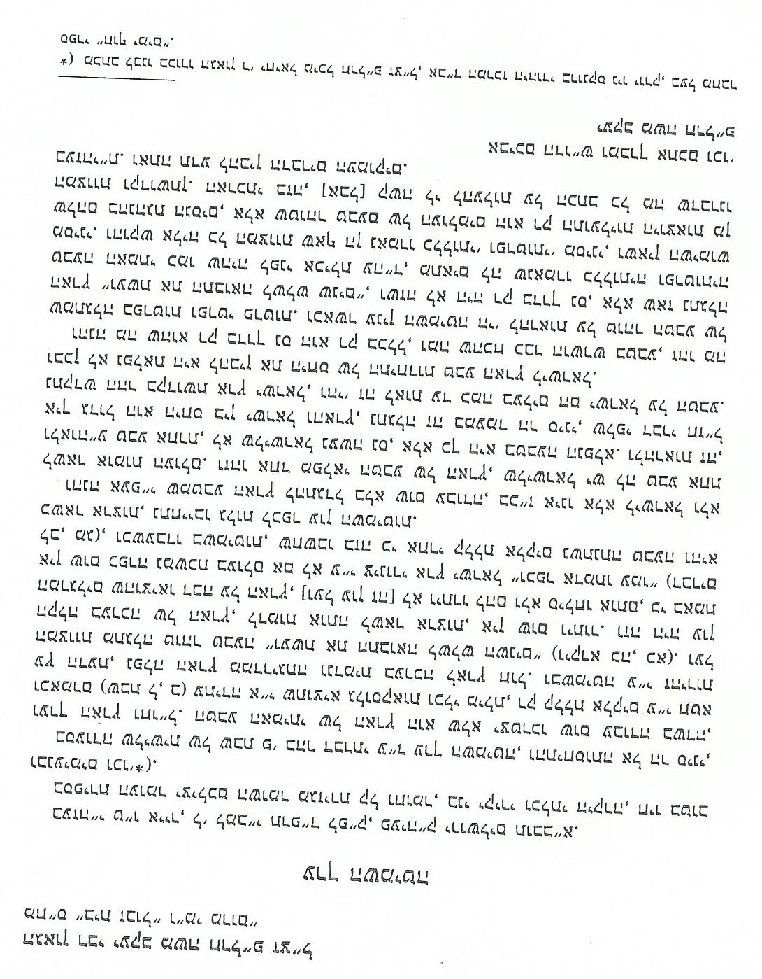

Slide 34
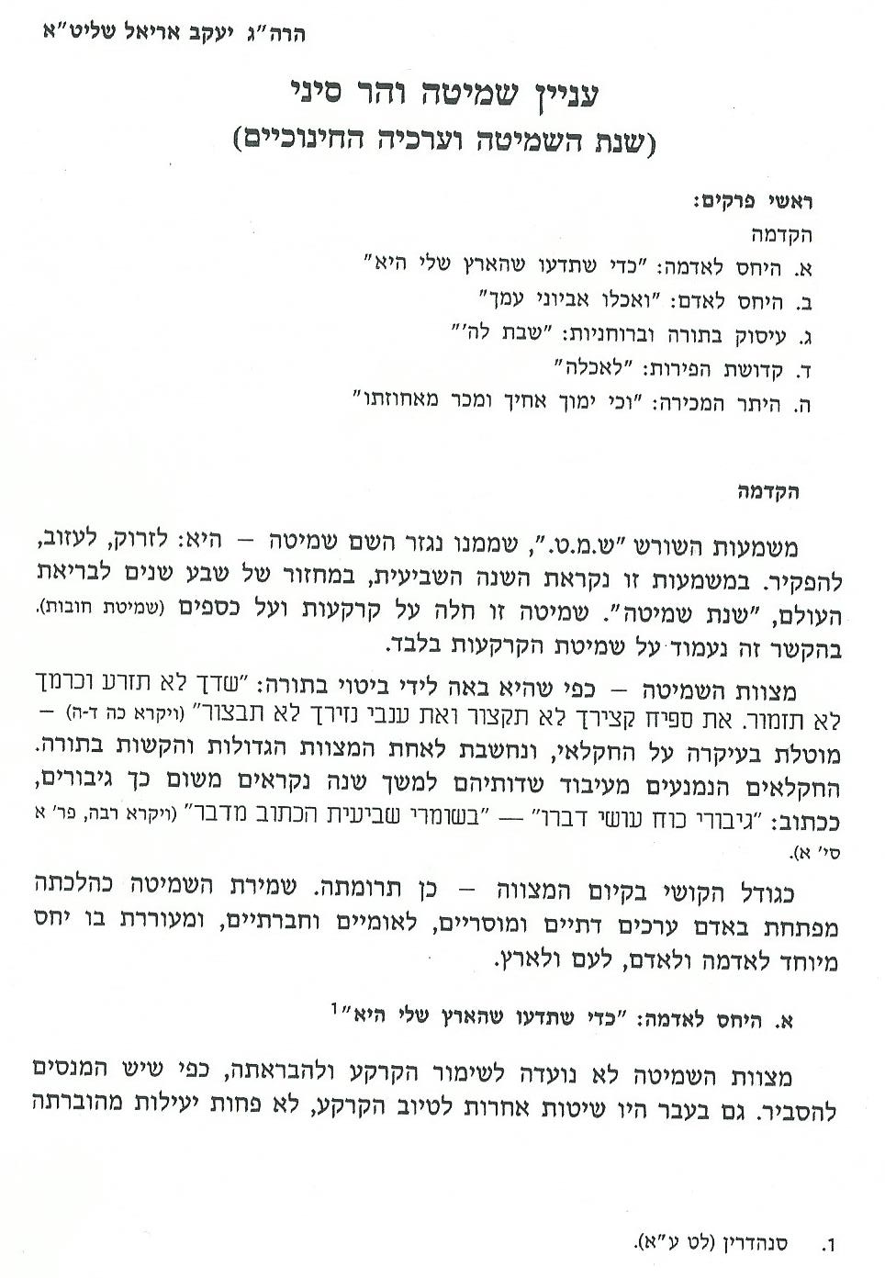

Slide 35
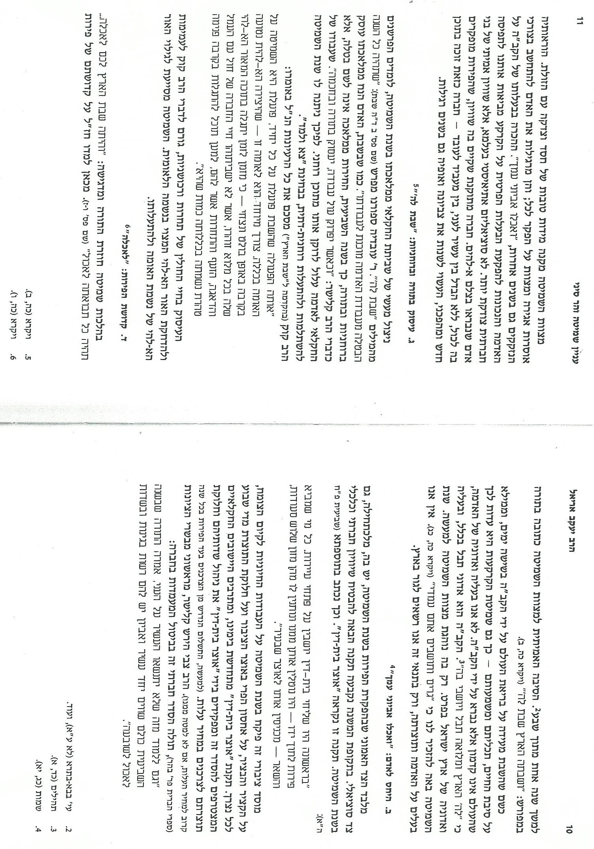

Slide 37
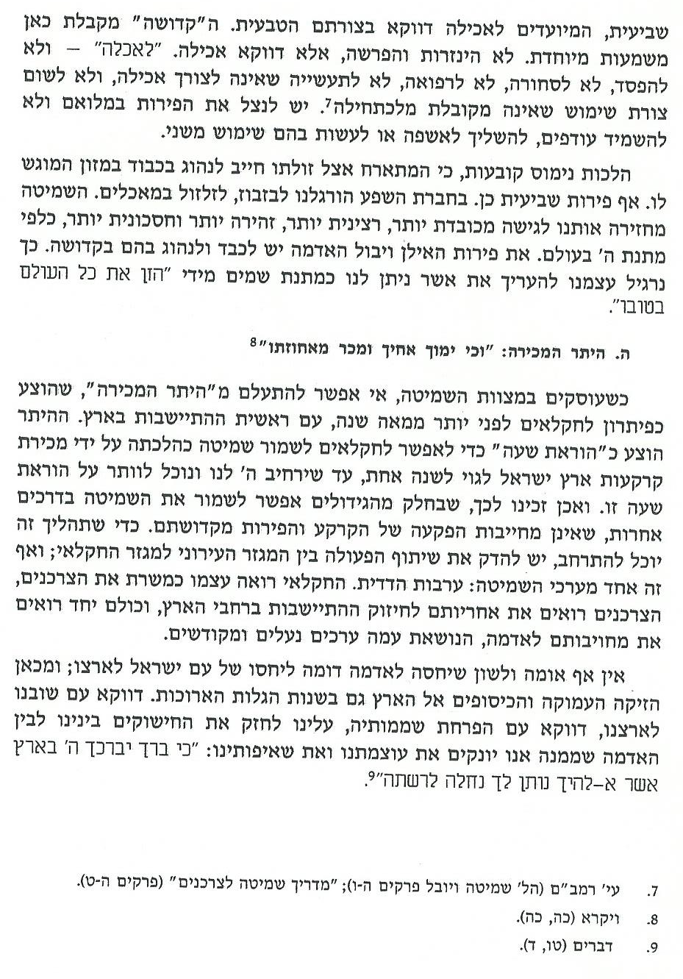
התורה והארץ, ו, כפר דרום, תשס"א

Slide 38
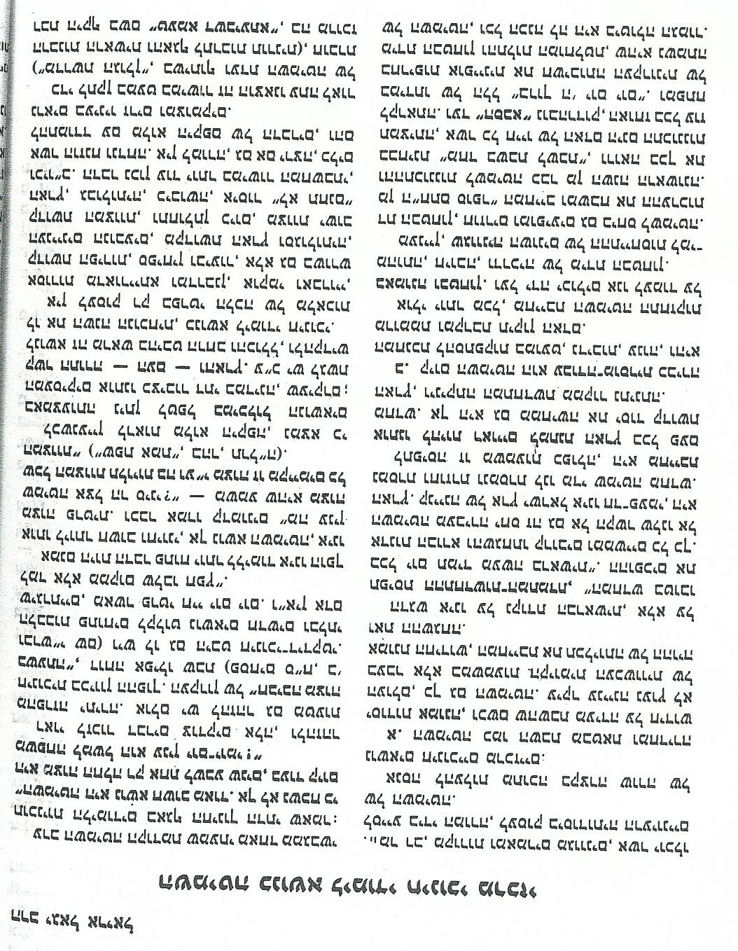

Slide 39
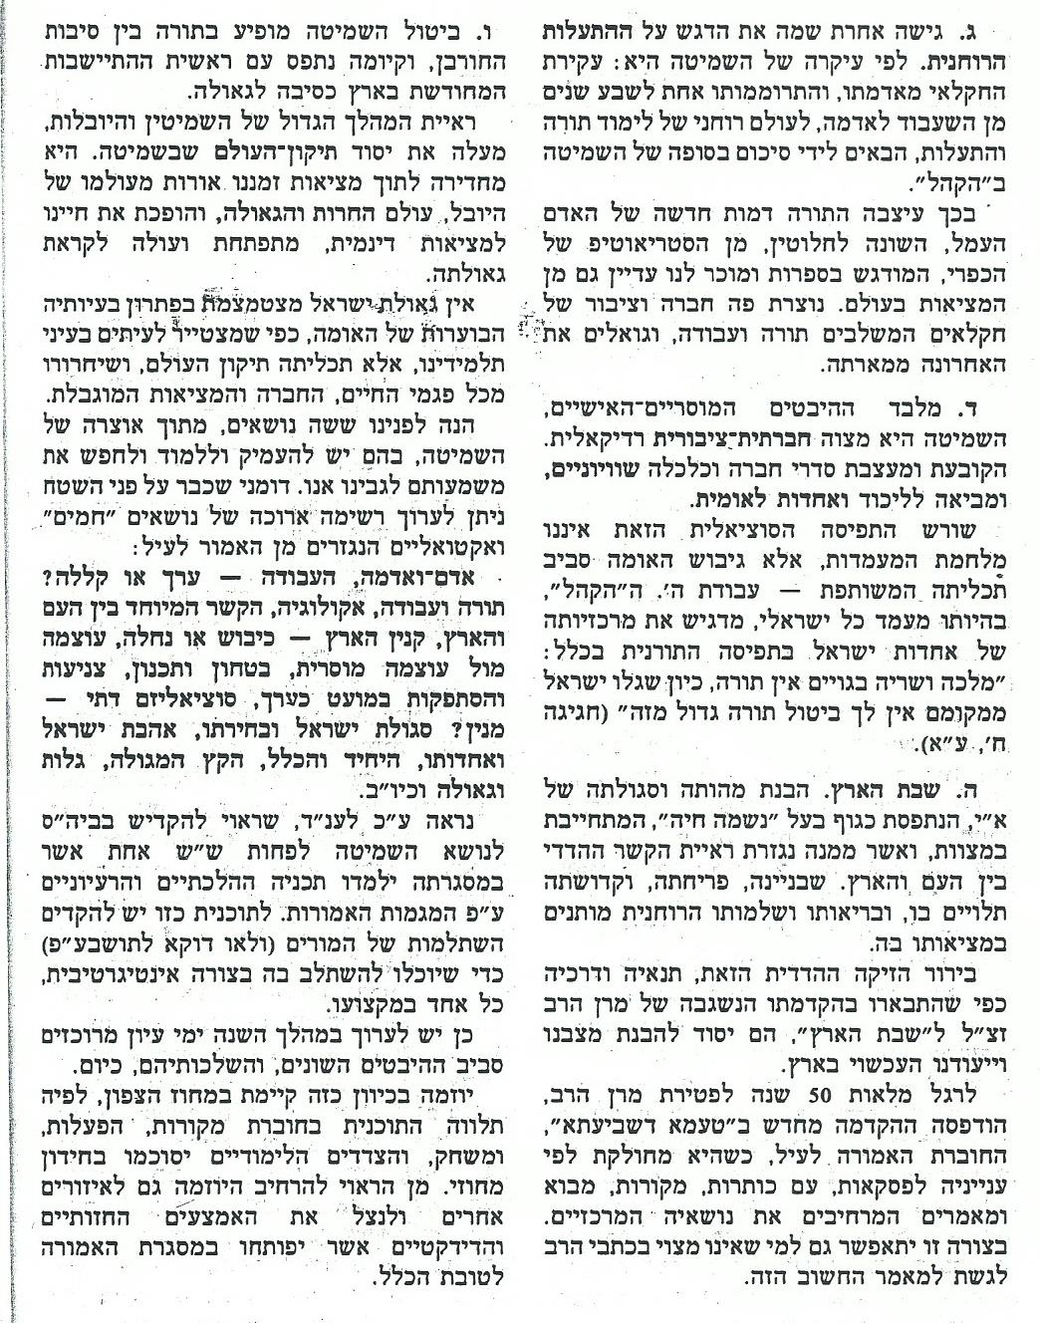
שמעתין 87, אלול-חשון תשמ"ז
ערך: שמואל כ"ץ רב ת"ת ממ"ד 'נחלה' הר-נוף, בית הספר ממ"ד
תורני לבנות הר-נוף, ואולפנת חורב, ירושלים

